Slide 1

기본 모델 및 XAI
이성호
sean0310@.seoultech.ac.kr
배소희
shbae2819@g.seoultech.ac.kr
2023.10.10

Slide 2
Contents
1D-CNN + grad cam or dcam
LSTM + deep SHAP
데이터셋 추가 조사

Slide 3
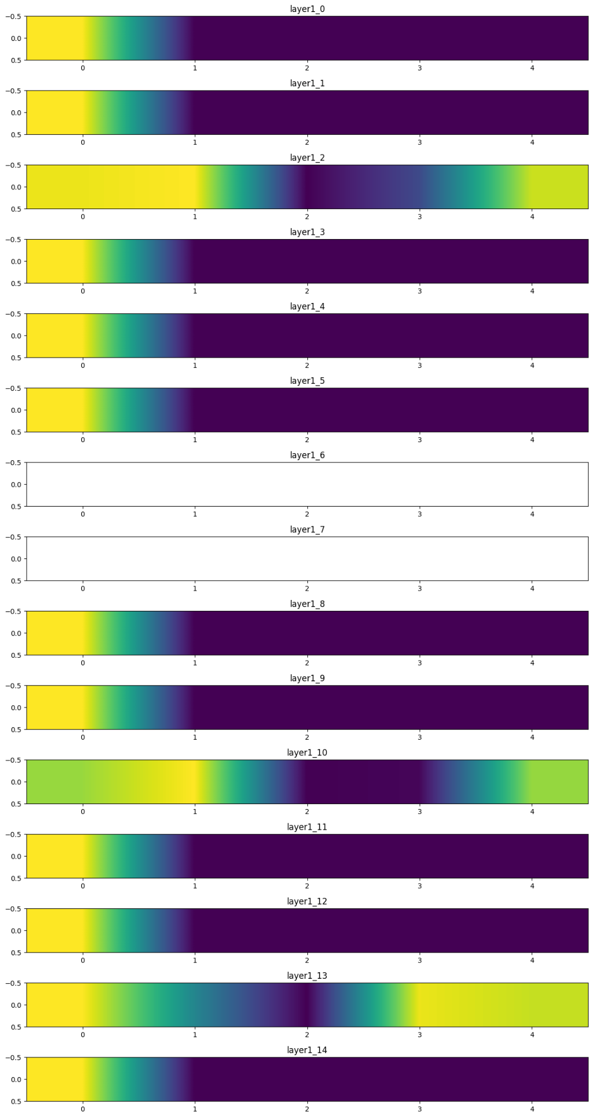
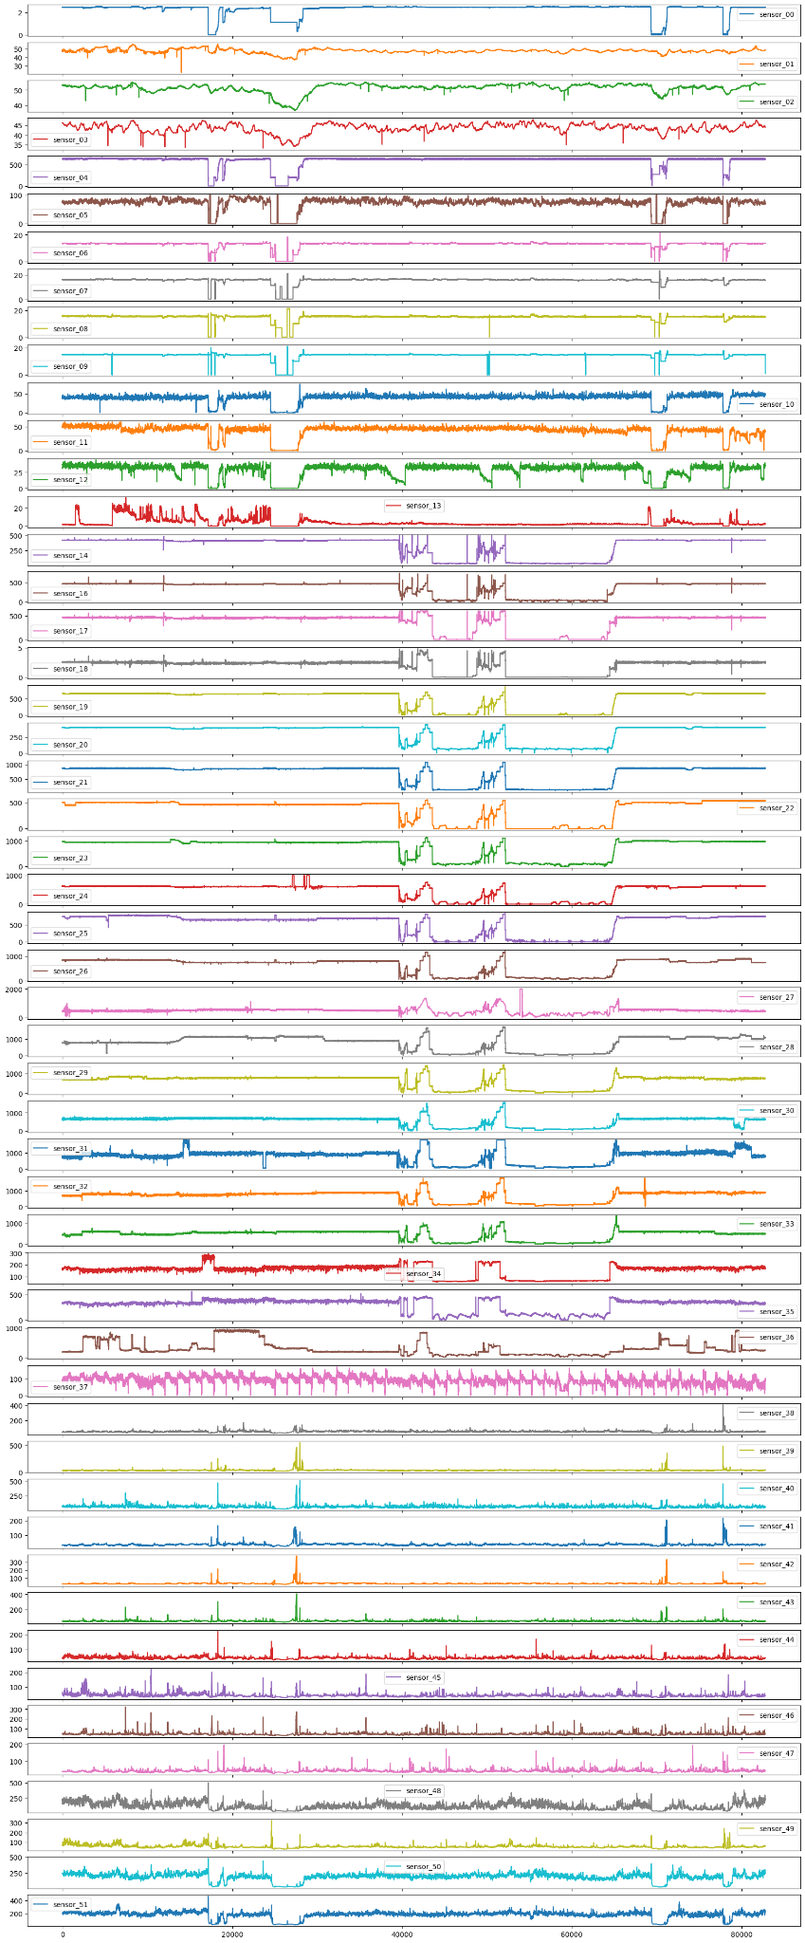
1D-CNN + grad cam
classification
이용 데이터
Pump sensor data : time series(2018-04-01 00:00:00 ~ 2018-05-28 12:00:00)
X = sensor 00 ~ senor 51( 값이 모두 누락됨 : sensor 15 제거, 결측치 처리 ‘ffill’)
y = machine_status ( NORMAL :76826, RECOVERING : 5971, BROKEN : 4)
0 1 2
seq_length = 10
Train_test_split = 0.8 : 0.2
Batch size = 32
Epoch = 10
Model : 1DCNN, layer 2
Test Loss: 0.0327 Test Accuracy: 98.96%
grad_CAM
Layer 1 : torch.Size([15, 64, 5])
Layer 2 : torch.Size([15, 128, 1])
0
0
0
0
0
0
1
1
0
0
0
0
0
0
0

Slide 4
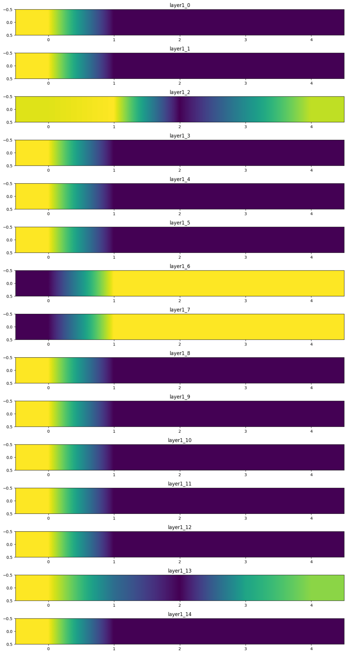
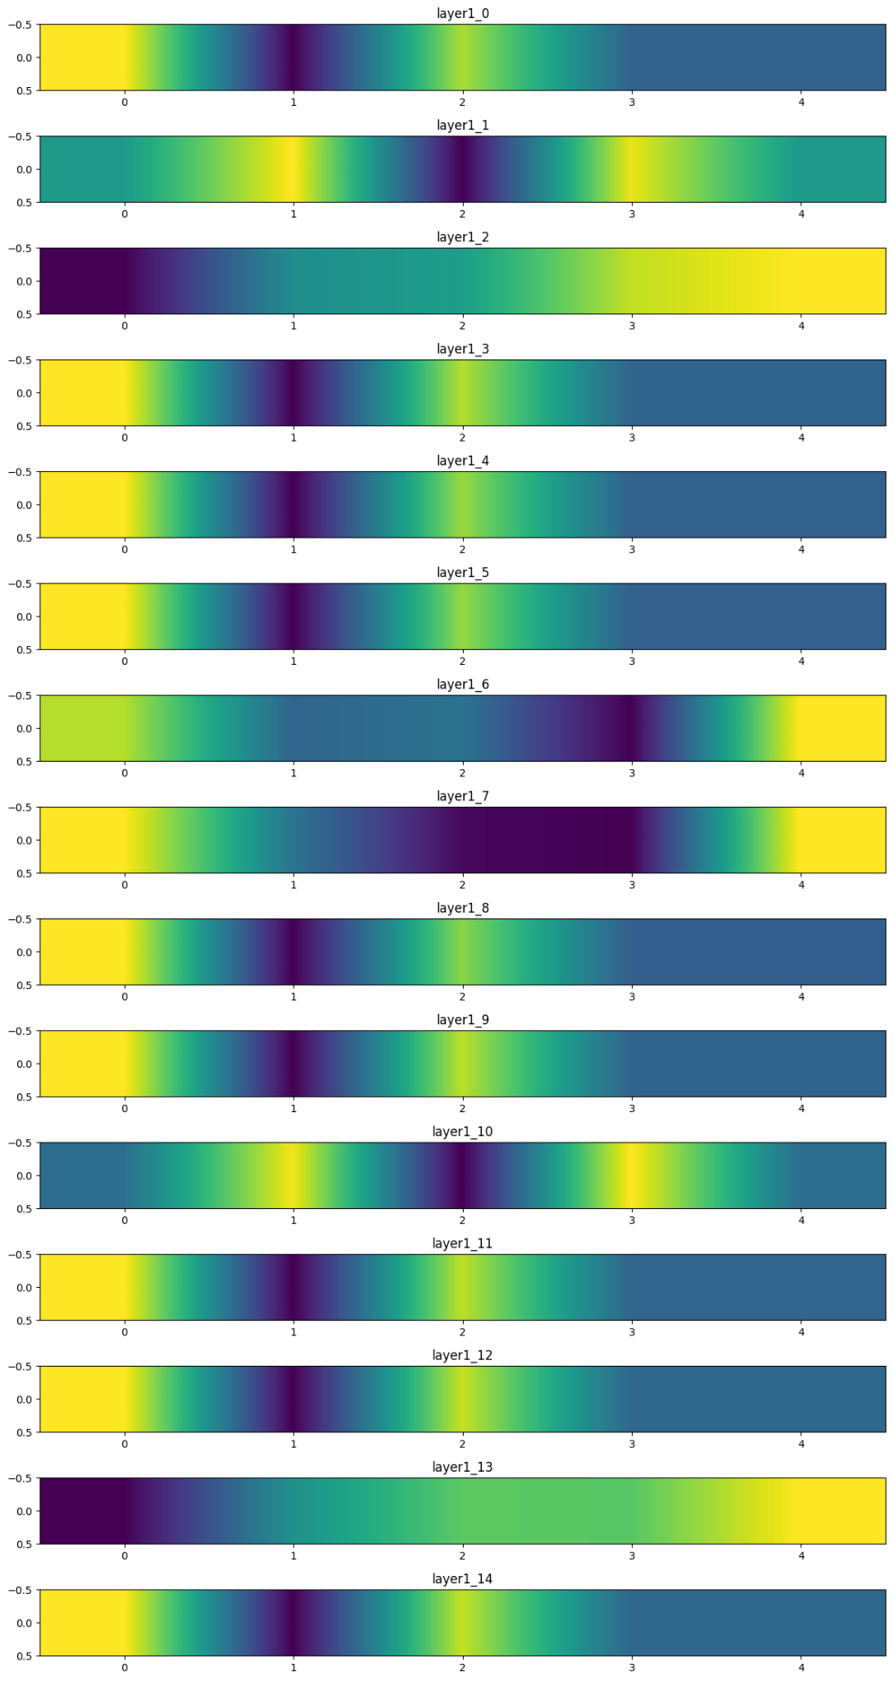
1D-CNN + grad cam
Model : 1DCNN, layer 2
Test Loss: 0.0166 Test Accuracy: 99.30%
Model : 1DCNN, layer 2
Test Loss: 0.0177 Test Accuracy: 99.26%
0
0
0
0
0
0
1
1
0
0
0
0
0
0
0
0
0
0
0
0
0
1
1
0
0
0
0
0
0
0

Slide 5
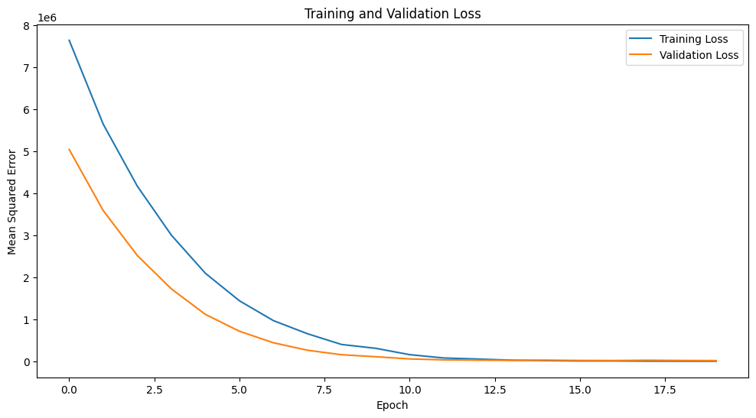
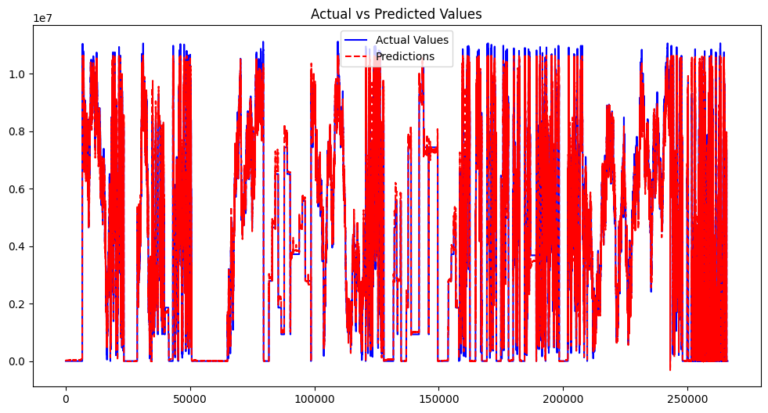
LSTM + deep SHAP
Regression
이용 데이터 : Electric Motor Temperature
결과
Mean Squared Error (MSE): 8.2671
Mean Absolute Error (MAE): 649.9376
R-Squared (R2):0.998

Slide 6
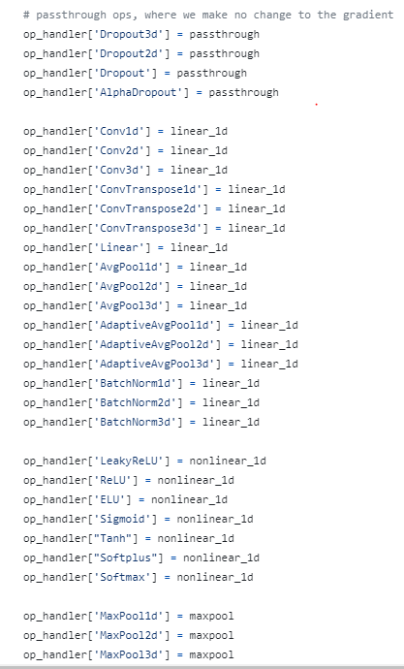
LSTM + deep SHAP
문제점 - 파이토치
제공하는 공식 라이브러리에 lstm layer 지원 X
(Using non-full backward hooks on a Module that does not return a single Tensor or a tuple of Tensors is deprecated and will be removed in future versions. This hook will be missing some of the grad_output. Please use register_full_backward_hook to get the documented behavior. Using a non-full backward hook when the forward contains multiple autograd Nodes is deprecated and will be removed in future versions. This hook will be missing some grad_input. Please use register_full_backward_hook to get the documented behavior.)
=> LSTM 보다는 1D-CNN 같이 convolution 계열의 모델에 적용해봄직!
공식 홈페이지에 예시가 존재하는 keras 방법도 시도
https://shap.readthedocs.io/en/latest/example_notebooks/text_examples/sentiment_analysis/Keras%20LSTM%20for%20IMDB%20Sentiment%20Classification.html

Slide 7
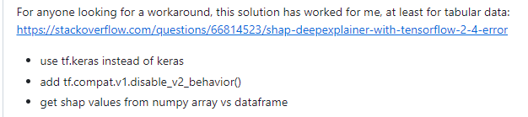
LSTM + deep SHAP
문제점 - 케라스
제공하는 공식 라이브러리 또한 최신 버전에서는 lstm layer 지원 X
(Your TensorFlow version is newer than 2.4.0 and so graph support has been removed in eager mode. See PR #1483 for discussion. In the future `np.bool` will be defined as the corresponding NumPy scalar.)
https://github.com/shap/shap/pull/1483
=> 버전 다운그레이드를 진행하면 lstm에 대해 shap value 계산 가능
하지만 GPU 미지원, 환경 재세팅 등 여러 문제가 존재
LSTM 모델을 학습한 뒤, 변수들의 중요도를 분석하는 사전 연구가 많이 존재하기에 환경 재세팅하여 적용해봄직 하다 생각
연구 예시
설명가능한 인공지능을 활용한 컨테이너 운임 예측 모형 연구
Forecasting adverse surgical events using self-supervised transfer learning for physiological signals
LSTM을 사용한 SHAP 기반의 설명 가능한태양광 발전량 예측 기법

Slide 8
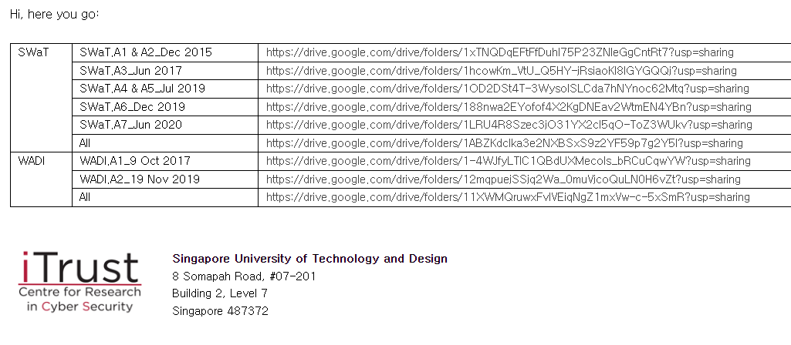
데이터셋 추가 조사
SWaT
SWaT 데이터셋은 Singapore University of Technology and Design 의 기관인 iTrust에서 공개한 데이터셋으로 여과수를 생산하는 실제 산업용 수처리 공장 데이터셋으로 7일간의 정상 동작에서 수집 된 데이터와 이상 동작을 포함하는 4일간의 데이터로 구성되며, 테스트베드에서 생성되는 센서 및 actuator의 데이터와 송·수신되는 네트워크 트래픽 데이터
WADI
SWaT 데이터셋 확장판으로 물 분배 데이터세트, 정상 14일 비정상 2일 총 16일간 운영했을 때 만들어진 데이터셋

